Slide 1

Chatbot Research
Author: Daniel
Date: October 2019
Revision: 0.1

Slide 2
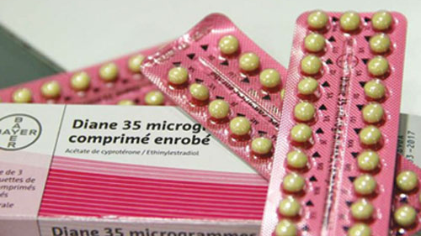
Table Of Content
1
4
2
3

Slide 3

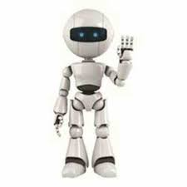
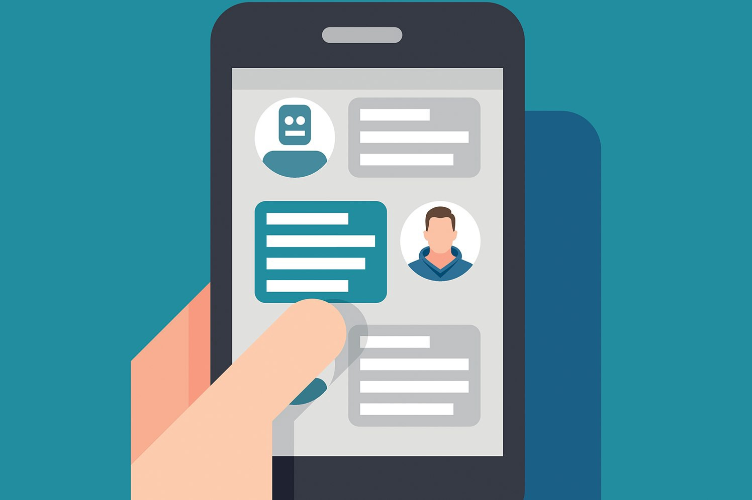
Chatbot
Chatbot hiểu đơn giản là một chương trình sử dụng trí thông minh nhân tạo ( AI) để tự động hóa trò chuyện với con người.

Slide 4
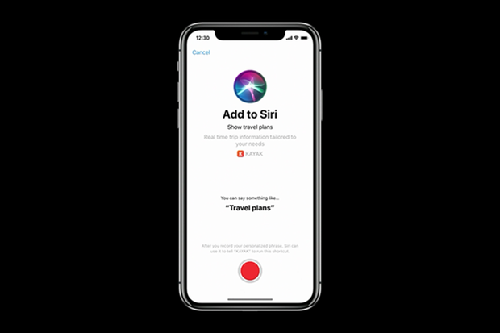
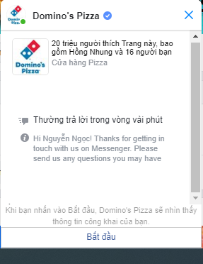
Các Loại Chatbot
1. Dạng âm thanh:
- Siri (Apple)
- Google Assistant (Google)
- Cortana (Microsoft)
- Javis của Tony - Stark
...
2. Dạng tin nhắn:
- Thời trang - tư vấn quần áo (H&M)
- Thực phẩm - order pizza (Dominos Pizza)
- Làm đẹp - stylish cá nhân (Sephora)
- Giao thông - thông tin tàu điện vùng Kanto (qmau.me)
...

Slide 5
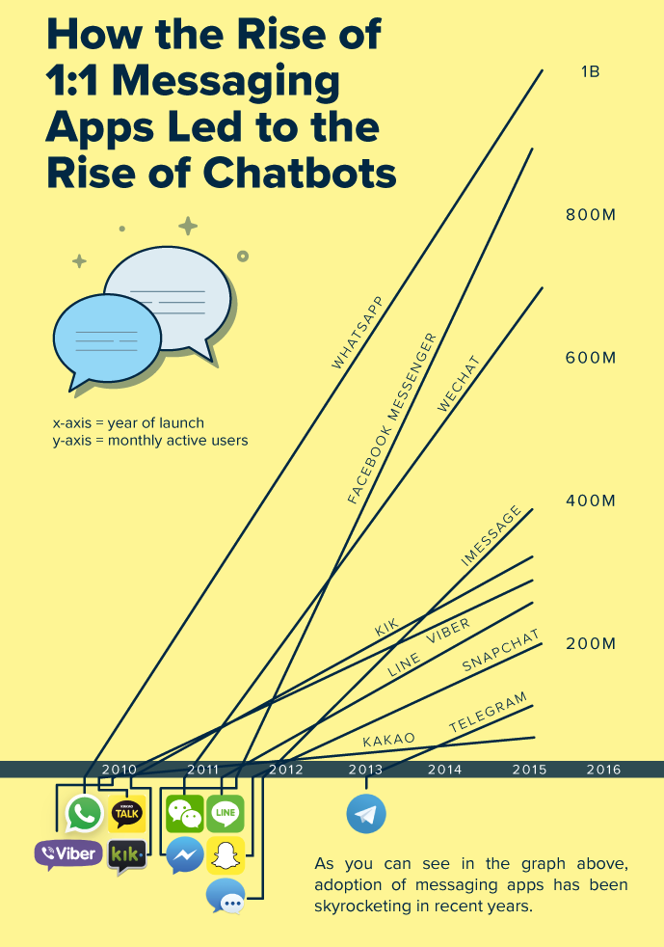
Tại Sao Chatbot Lại Trở Thành Hot Trend?
Thời đại bùng nổ của tin nhắn
- 28,2 tỷ tin nhắn di động đã được gửi trong năm 2017, gấp đôi so với năm 2012.
- 98% tin nhắn sẽ được đọc, với email tỷ lệ là 22%.
- 6 trong top các ứng dụng được cài đặt là ứng dụng nhắn tin.

Slide 6
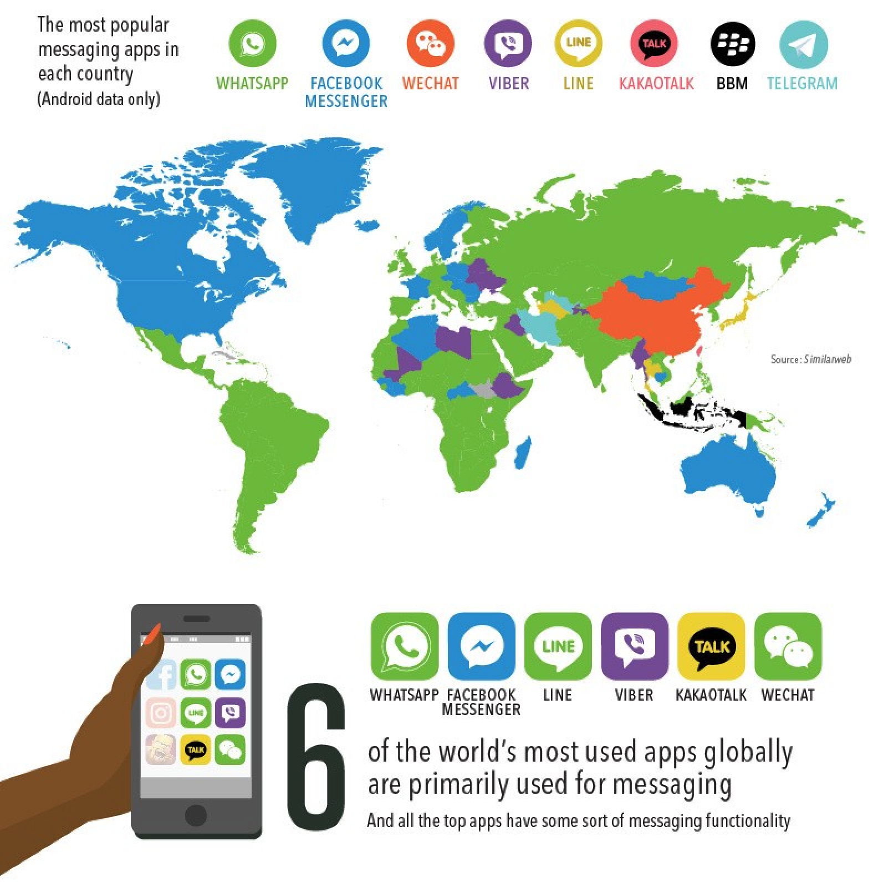
Tại Sao Chatbot Lại Trở Thành Hot Trend?
- Số lượng người dùng hàng tháng của các ứng dụng nhắn tin:
WhatsApp: 1,5 tỷ.
Facebook messenger: 1,3 tỷ.
Wechat: 1,13 tỷ.
kik: 300 triệu.
LINE: 217 triệu.
Zalo: 80 triệu.

Slide 7
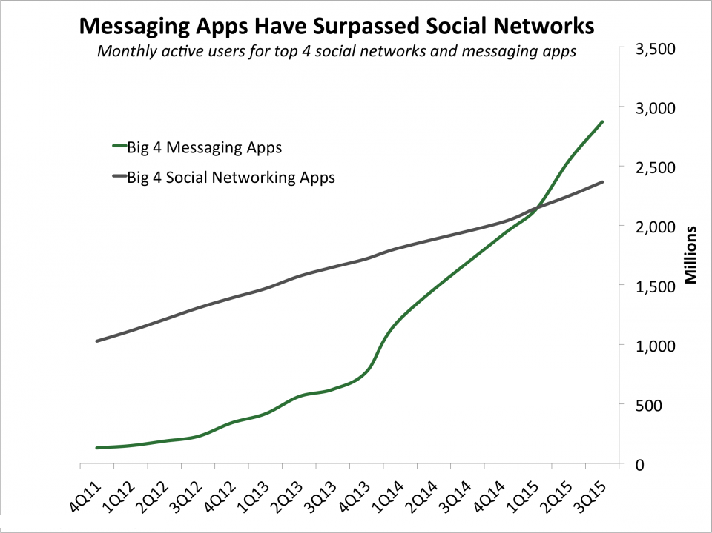
Tại Sao Chatbot Lại Trở Thành Hot Trend?
- Theo như report của tờ Business Insider về việc số người sử dụng các ứng dụng nhắn tin so với việc sử dụng ứng dụng Social, thì kết quả cho ra được lượng ứng dụng nhắn tin lớn hơn nhiều so với ứng dụng Social.
Mặc khác, Facebook cũng đã giảm quảng cáo trên newfeed của người dùng, vậy không gian quảng cáo sẽ được chuyển đi đâu?
--> Đó chính là Chatbot

Slide 8
Vai Trò Của Chatbot
- Chatbot giúp trả lời bình luận tự động.
- Chatbot tự động inbox khi khách hàng bình luận.

Slide 9
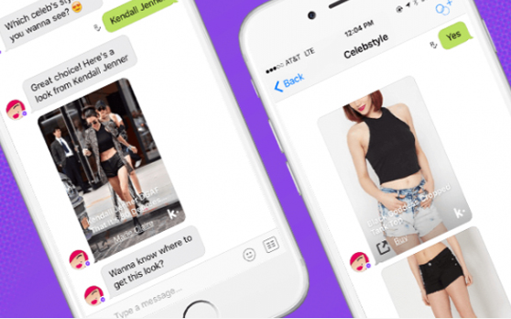
Ai Nên Sử Dụng Chatbot?
Đa số tất cả các lĩnh vực kinh doanh trực tuyến đều có thể sử dụng chatbot để hỗ trợ việc bán hàng nhưng tiêu biểu nhất là các nhóm ngành sau:
- Kinh doanh dịch vụ ẩm thực, ăn uống: nhà hàng, quán ăn, quán café,…
- Kinh doanh thời trang: giày dép, quần áo, phụ kiện,…
- Kinh doanh lĩnh vực làm đẹp: thẩm mỹ viện, mỹ phẩm,…
- Lĩnh vực giáo dục – đào tạo: trung tâm ngoại ngữ, trung tâm dạy kỹ năng mềm,…
- Các dịch vụ hỗ trợ: đặt vé/đặt phòng online, vận chuyển,…

Slide 10
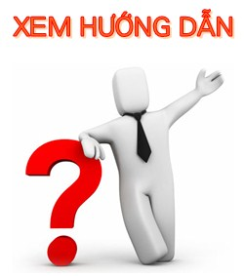
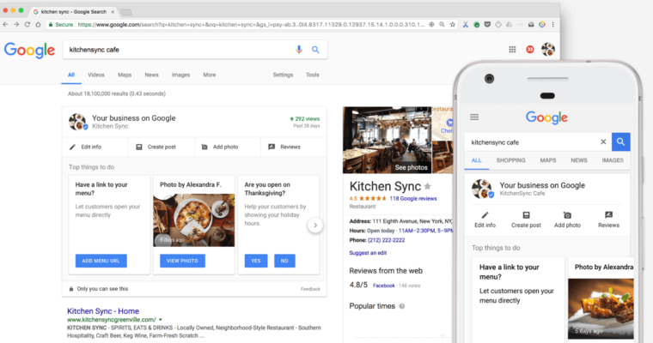

Ứng Dụng Vào Brief Diane35
Chat bot cần vừa auto, vừa có thể cho người dùng đặt câu hỏi ngoài các câu hỏi gợi ý sẵn và đc phản hồi nhanh. Có thể thiết lập chatbot nt tự động cho ng cmt trên fb
Các mục:
Hdsd
Mua thuốc( Bạn ở đâu? Quận nào? => Show tất cả địa điểm trong quận đó, ưu tiên địa điểm gần nhất.)
Các câu hỏi thường gặp khác (giá cả, )
Bản tin/ tin tức/ sự kiện ( đăng ký, đọc ngay, hủy đăng kí)
Nhắc nhở uống thuốc (cài đăt lịch hẹn)

Slide 11


Thank You!

